Slide 1
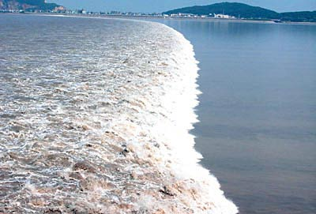
浙江潮

Slide 2

钱塘江观潮
交流资料
钱塘江观潮，历史悠久。有文献记载的就有两千多年，为宋朝时最盛。现在观潮在浙江海宁，但在宋代，观潮胜地却在临安，就是今天的杭州市。南宋定都临安，每年农历八月十八日都要举行观潮盛典。迎潮前有水军演习，潮到时又有当地少年弄潮争标表演，当日从宫廷到民间争相观看，万人空巷，十分热闹。

Slide 3
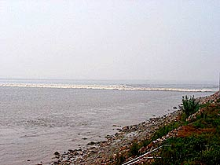
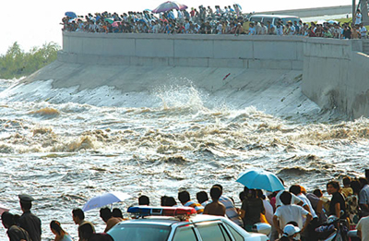
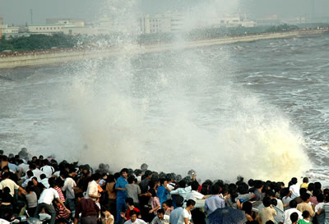
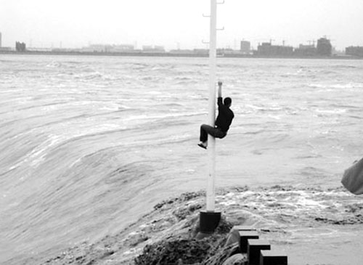
PPT模板下载：www.1ppt.com/moban/ 行业PPT模板：www.1ppt.com/hangye/
节日PPT模板：www.1ppt.com/jieri/ PPT素材下载：www.1ppt.com/sucai/
PPT背景图片：www.1ppt.com/beijing/ PPT图表下载：www.1ppt.com/tubiao/
优秀PPT下载：www.1ppt.com/xiazai/ PPT教程： www.1ppt.com/powerpoint/
Word教程： www.1ppt.com/word/ Excel教程：www.1ppt.com/excel/
资料下载：www.1ppt.com/ziliao/ PPT课件下载：www.1ppt.com/kejian/
范文下载：www.1ppt.com/fanwen/ 试卷下载：www.1ppt.com/shiti/
教案下载：www.1ppt.com/jiaoan/

Slide 4
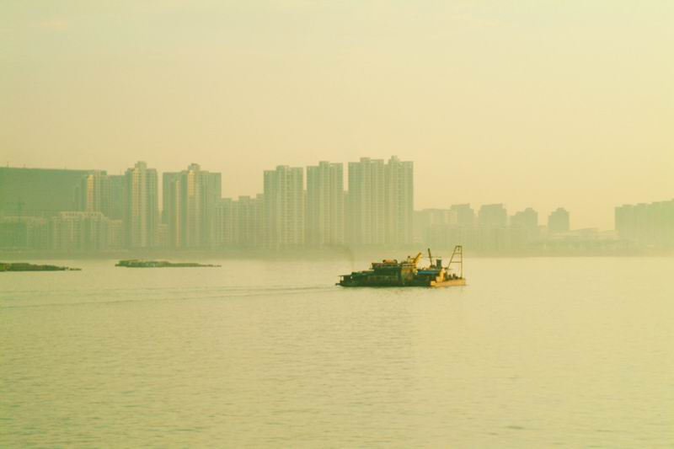
初读课文，理解大意
朗读课文，注意停顿，划出不懂的字、词、句，质疑提问。

Slide 5

浏览课文
课文中哪一句是概括写“浙江潮”的？
浙江之潮，天下之伟观也。
？
罕见的、奇特的、壮观的、有气势的。

Slide 6

再读课文，思考问题
１.课文是从哪些方面来写“伟观”的呢？
２.课文是按照什么样的描写顺序来写“浙江潮”的呢？
３.课文在写“浙江潮”的时候运用了哪些修辞手法呢？

Slide 7


方其远出海门，仅如银线；
远
形状颜色
比喻
既而渐进，则玉城雪岭，际天而来。
比喻
近
夸张
比喻
声音气势
大声如雷霆，震撼激射，吞天沃日，势极雄豪。
夸张

Slide 8

体会结尾
作者引用了杨诚斋的诗“海涌银为郭，江横玉系腰”作为课文的结尾，作者这样写的用意到底是什么呢？
杨诚斋的诗句既是对上文的形象概括，又是对开头的呼应，这样写使全文结构十分严谨。这一诗句也说明了浙江潮的“伟观”被广为称颂。

Slide 9
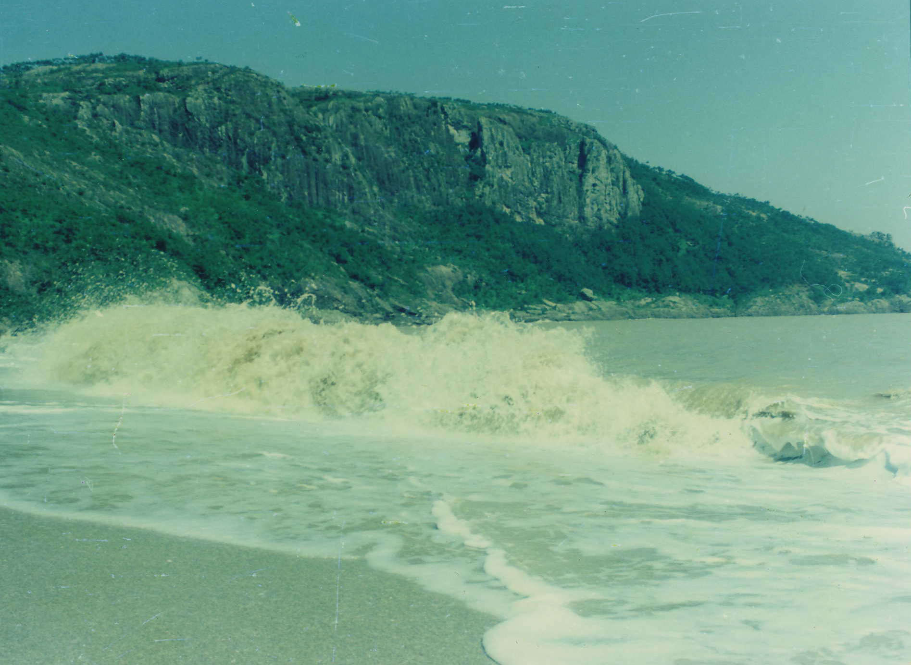
浏览《观潮》
１.找出文章中与《浙江潮》内容相对应的句子。
２.比较两篇文章的不同之处（提示：可以从内容结构、思想感情、语言特色等方面进行比较）。

Slide 10
1．“过一会儿，响声越来越大，只见东边水天相接的地方，出现了一条白线。”
“方其远出海门，仅如银线；”

Slide 11
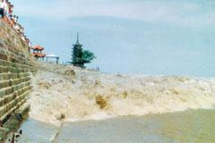
2．“那条白线很快地向前移动，逐渐拉长，变粗，横贯江面。再近些，只见白浪翻滚，形成一道两层楼高的白色城墙。”
“既而渐进，则玉城雪岭，际天而来。”

Slide 12
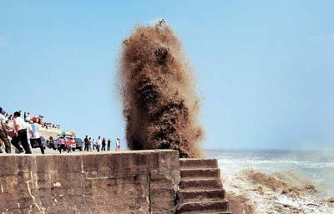
3．“那浪潮越来越近，犹如千万匹白色战马齐头并进，浩浩荡荡地飞奔而来；那声音如同千万辆坦克同时开动，发出山崩地裂的响声，好像大地都被震得颤动起来，令人惊心动魄。”
“大声如雷霆，震撼激射，吞天沃日，势极雄豪。”

Slide 13
不同之处
１.《浙江潮》只写了潮前、潮中的景象，而《观潮》还写了潮后的景象。
２.《浙江潮》写得十分简略， 《观潮》写得比较详细。
……

Slide 14
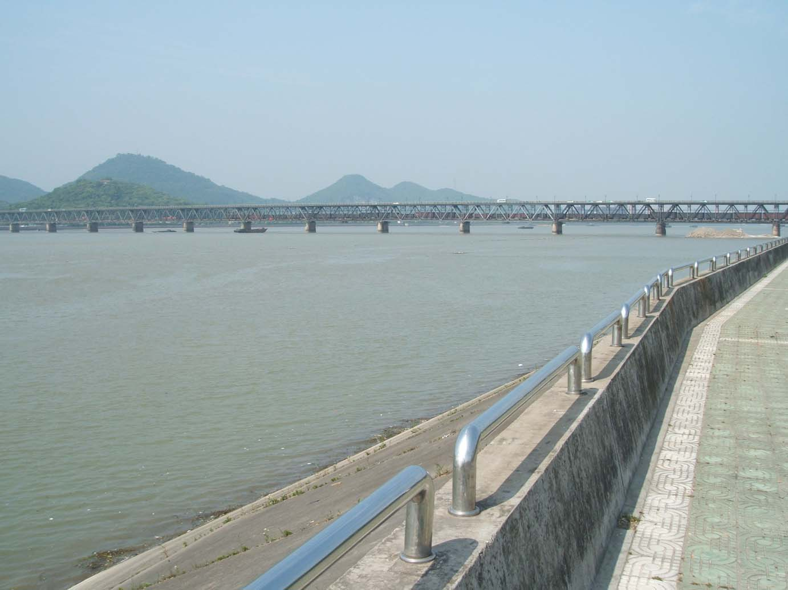
再见

